Slide 1
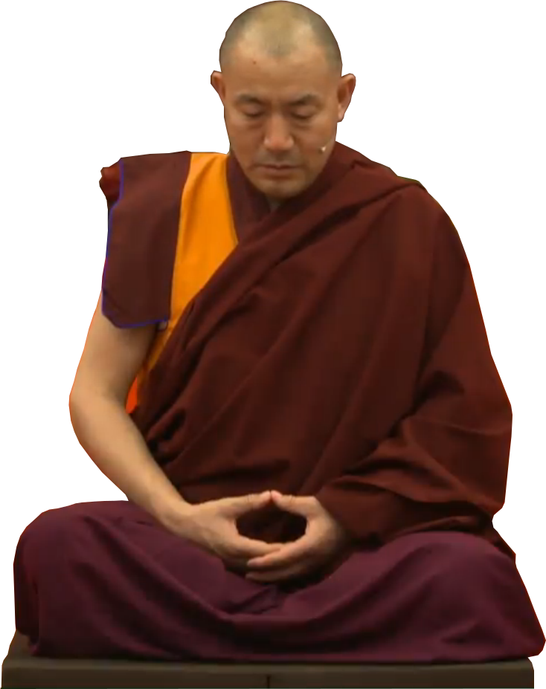

Slide 2
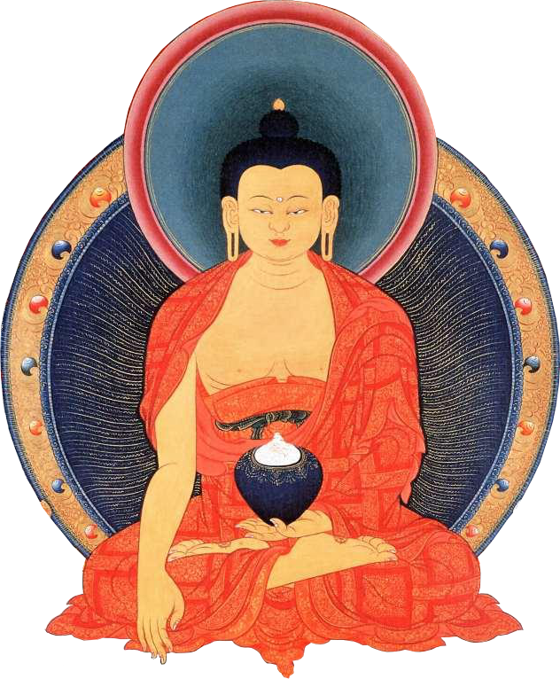


Slide 3
前行念诵仪轨 开显解脱道
全知麦彭仁波切造

Slide 4
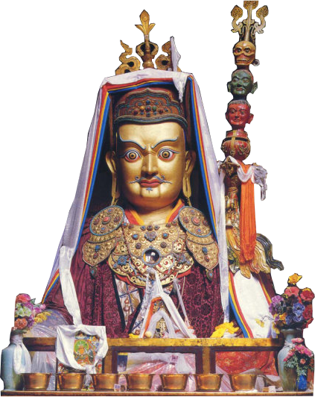

Slide 5
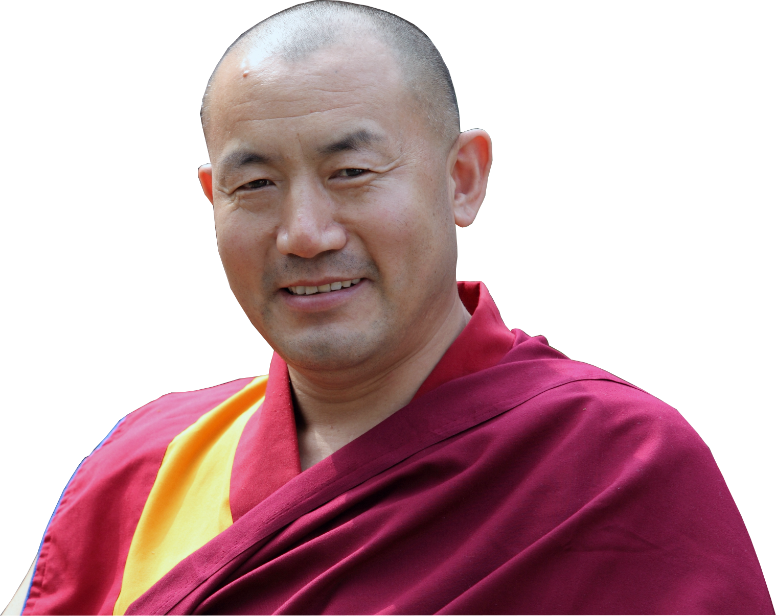

Slide 6
共同前行之 暇满难得
བླ་མ་མཁྱེན། ལན་གསུམ།
喇嘛钦（三遍） 上师知（三遍）
དལ་འབྱོར་རྙེད་དཀའ་ཨུ་དུམ་ཝ་ར་འདྲ།།
达救逆嘎 鹅德瓦RA札 暇满难得犹如优昙花
རྙེད་ན་དོན་ཆེན་ཡིད་བཞིན་ནོར་ལས་ལྷག།
逆那顿钦 耶云耨雷拉 既得大义超胜如意宝
འདི་འདྲ་རྙེད་པ་ད་རེས་ཙམ་ཞིག་ལ།།
德札逆巴 达瑞匝耶拉 获得如是此身唯一回
དོན་ཆེན་གཏན་གྱི་འདུན་མ་མི་སྒྲུབ་པར།།
顿钦丹戒 登玛莫这巴 若未修持究竟大义果
དོན་མེད་ཆུད་ཟར་གྱུར་པ་བདག་ཅག་ལ།།
顿梅切匝 杰巴达加拉 我等无义虚度此人身
དཀོན་མཆོག་ཀུན་འདུས་བླ་མས་ཐུགས་རྗེས་གཟིགས།།
滚秋根地 喇咪特吉则 总集三宝上师悲眼视
དལ་འབྱོར་དོན་ཡོད་བྱེད་པར་བྱིན་གྱིས་རློབས།།
达救顿右 谢巴欣吉漏 愿获暇满实义求加持

Slide 7
共同前行之 寿命无常
འདུས་བྱས་ཐམས་ཅད་མི་རྟག་གློག་བཞིན་གཡོ།།
地昔踏加 莫达漏云右 诸法无常迁变如闪电
སྣོད་བཅུད་གང་ལ་བསམས་ཀྱང་འཇིག་པའི་ཆོས།།
耨杰刚拉 萨江戒波秋 思维器情悉皆坏灭法
འཆི་བར་ངེས་ཤིང་ནམ་འཆི་ཆ་མེད་ཀྱང༌།།
切瓦诶香 南切恰麦江 决定死亡死时却不定
རྟག་འཛིན་སེམས་ཀྱིས་རང་མགོ་བསྐོར་ནས་སུ།།
达怎斯吉 让够谷内色 心执常法唯是自欺诳
བག་མེད་ངང་དུ་གནས་པ་བདག་ཅག་ལ།།
瓦美昂德 内巴达加拉 我等恒处懈怠放逸中
དཀོན་མཆོག་ཀུན་འདུས་བླ་མས་ཐུགས་རྗེས་གཟིགས།།
滚秋根地 喇咪特吉则 总集三宝上师悲眼视
མི་རྟག་འཆི་བ་དྲན་པར་བྱིན་གྱིས་རློབས།།
莫达切瓦 湛巴欣吉漏 能念无常死亡求加持

Slide 8
共同前行之 因果不虚
དཀར་ནག་ལས་འབྲས་ནམ་ཡང་ཆུད་མི་ཟ།།
嘎那雷追 南样切莫杂 黑白业果永时亦不虚
རྒྱུ་འབྲས་བསླུ་བ་མེད་པའི་ལམ་འདི་ལས།།
杰追勒瓦 梅波拉德雷 于此无欺因果正道中
འཁོར་དང་མྱ་ངན་འདས་པའི་ཆོས་སུ་སྣང༌།།
库当酿安 得波秋色囊 显现一切轮涅之诸法
རང་བྱས་རང་ལ་སྨིན་པར་ངེས་ན་ཡང༌།།
让谢让拉 门巴诶那样 虽知自作定熟于自身
ཚུལ་བཞིན་འཇུག་ལྡོག་མི་ནུས་བདག་ཅག་ལ།།
策印皆叨 莫尼达加拉 我等无力如法作取舍
དཀོན་མཆོག་ཀུན་འདུས་བླ་མས་ཐུགས་རྗེས་གཟིགས།།
滚秋根地 喇咪特吉则 总集三宝上师悲眼视
དགེ་སྡིག་བླང་དོར་བགྱིད་པར་བྱིན་གྱིས་རློབས༌།།
给德浪多 结巴新吉漏 能作善恶取舍求加持

Slide 9
共同前行之 轮回过患
བཟོད་པར་དཀའ་བའི་སྡུག་བསྔལ་མང་དང་ལྡན།།
足巴嘎卫 德埃芒当单 具足众多难忍之苦痛
བདེ་བར་སྣང་བས་ཡིད་བསླུས་འགྱུར་བ་ཅན།།
得瓦囊卫 耶利杰瓦剑 彼现安乐欺意无常众
ཟག་བཅས་ཕུང་པོ་མཐའ་དག་སྡུག་བསྔལ་རྒྱུ།།
杂吉彭波 塔达德鄂杰 一切有漏五蕴痛苦因
ཁམས་གསུམ་འཁོར་བ་མེ་ཡི་འོབས་འདྲ་ཡང༌།།
卡色扣瓦 枚耶敖札样 三界轮回犹处火坑中
དེ་ལྟར་མི་ཤེས་ཆགས་ལྡན་བདག་ཅག་ལ།།
得达莫西 恰单达加拉 我等不知如是尚贪世
དཀོན་མཆོག་ཀུན་འདུས་བླ་མས་ཐུགས་རྗེས་གཟིགས།།
滚秋根地 喇咪特吉则 总集三宝上师悲眼视
ངེས་འབྱུང་བསམ་པ་སྐྱེ་བར་བྱིན་གྱིས་རློབས།།
诶炯三巴 吉瓦新吉漏 生起出离意乐求加持

Slide 10
不共前行之 皈依
མདུན་དུ་དཔག་བསམ་ཤིང་ཆེན་ཡལ་ག་ལྔའི།།
登德华萨 香钦雅嘎诶 于前如意宝树五枝上
དབུས་སུ་བླ་མ་ཨོ་རྒྱན་རྡོ་རྗེ་འཆང༌།།
喂色喇嘛 乌金多吉羌 中央上师乌金金刚持
བརྒྱུད་པའི་བླ་མ་ཡི་དམ་མཁའ་འགྲོས་བསྐོར།།
杰波喇嘛 耶丹卡竹谷 传承上师本尊空行聚
མདུན་དུ་སྟོན་མཆོག་དུས་གསུམ་སངས་རྒྱས་རྣམས།།
登德吨乔 地色桑吉南 前方师尊三世一切佛
གཡས་སུ་ཉེ་སྲས་ཐེག་ཆེན་འཕགས་པའི་ཚོགས།།
意色逆追 特钦怕波凑 右旁亲子大乘圣者众
རྒྱབ་ཏུ་གསུང་རབ་གླེགས་བམ་རྣམ་པ་ཅན།།
佳德颂绕 累玩南巴剑 后枝安奉善说众经卷
གཡོན་དུ་མཆོག་བརྒྱད་ཉན་རང་དགེ་འདུན་དང༌།།
云德乔加 年让给登当 左侧八大尊者声缘僧

Slide 11
不共前行之 皈依
མཐའ་སྐོར་ཡེ་ཤེས་ཆོས་སྐྱོང་ཚོགས་རྣམས་ཏེ།།
塔够益西 秋炯凑南得 周围智慧护法众环绕
ཕྱོགས་བཅུ་དུས་གསུམ་སྐྱབས་ཡུལ་ཐམས་ཅད་ཀུན།།
秀杰地色 嘉耶踏加根 所有十方三世皈依境
མ་ཚང་མེད་པ་ཏིལ་གོང་ལྟར་གསལ་བའི།།
玛苍枚巴 德贡达萨卫 悉皆明观犹如芝麻荚
མདུན་དུ་རང་དང་མ་སོགས་ལྟོས་བཅས་དང༌།།
登德让当 玛瘦都吉当 于前我与母等众亲眷
མཁའ་ཁྱབ་སེམས་ཅན་ཀུན་གྱིས་གུས་བཏུད་དེ།།
卡恰森剑 根吉给德得 及诸遍天有情敬顶礼
དུས་འདི་ནས་བཟུང་བྱང་ཆུབ་སྙིང་པོའི་བར།།
地德内纵 香且酿布瓦 从今乃至菩提果之间
ཡིད་ཆེས་མཆོག་གིས་སྐྱབས་སུ་འགྲོ་བར་བསམ།།
耶起乔给 嘉色昼瓦三 发起殊胜信解而皈依

Slide 12
不共前行之 皈依
ནམ་མཁའི་གནས་སུ་ནམ་མཁའ་གང་བ་ཡི།།
南葵内色 那卡刚瓦耶 虚空界中遍满虚空者
བླ་མ་ཡི་དམ་མཁའ་འགྲོའི་ཚོགས་རྣམས་དང༌།།
喇嘛耶丹 堪竹措南当 上师本尊空行诸会众
སངས་རྒྱས་ཆོས་དང་འཕགས་པའི་དགེ་འདུན་ལ།།
桑吉秋当 帕波给登拉 诸佛正法以及圣众前
བདག་དང་འགྲོ་དྲུག་གུས་པས་སྐྱབས་སུ་མཆི།།
达当桌折 给贝嘉色切 我与六道众生敬皈依

Slide 13
不共前行之 发菩提心
ཧོ།
吙 吙
ཇི་ལྟར་དུས་གསུམ་རྒྱལ་བ་སྲས་བཅས་ཀྱིས།།
结达地色 嘉瓦这阶吉 如同三世佛佛子
བྱང་ཆུབ་མཆོག་ཏུ་ཐུགས་ནི་བསྐྱེད་པ་ལྟར།།
香且乔德 特讷吉巴达 已发最胜菩提心
བདག་ཀྱང་མཁའ་ཁྱབ་འགྲོ་ཀུན་བསྒྲལ་བྱའི་ཕྱིར།།
达江卡恰 桌根扎西些 我亦为度遍天众
བླ་མེད་བྱང་ཆུབ་མཆོག་ཏུ་སེམས་བསྐྱེད་དོ།།
喇梅香且 秋德森吉多 愿发无上胜觉心

Slide 14
不共前行之 发菩提心
འདི་འབུམ་བསགས། རྗེས་སུ་འབྲས་བུ་སྔགས་ཀྱི་སེམས་བསྐྱེད་ཚུལ་ཁྱད་པར་གྱི་ཚུལ་དུ།
上颂诵十万遍后，次殊胜密咒果乘之发心：
བདག་དང་མཐའ་ཡས་སེམས་ཅན་རྣམས།།
达当塔意 思剑南 我与无边诸有情
ཡེ་ནས་སངས་རྒྱས་ཡིན་པ་ལ།།
噫内桑吉 印巴拉 本来即是正觉尊
ཡིན་པར་ཤེས་པའི་བདག་ཉིད་དུ།།
印巴西波 达涅德 了知如是之自性
བྱང་ཆུབ་མཆོག་ཏུ་སེམས་བསྐྱེད་དོ།།
香且确德 思吉斗 即发殊胜菩提心

Slide 15
不共前行之 供曼茶
ཨོཾཨཱཿཧཱུྃ།
嗡阿吽 嗡阿吽
ཆོས་དབྱིངས་མཉམ་ཉིད་ཆོས་སྐུའི་ཞིང་ཁམས་སུ།།
秋扬年涅 秋给央卡色 法界等性法身净刹土
རང་སྣང་མ་འགགས་ལོངས་སྐུ་རིགས་ལྔའི་ཞིང༌།།
让囊玛嘎 隆格热诶央 自现不灭报身五佛刹
མཁའ་ཁྱབ་སྤྲུལ་སྐུའི་ཞིང་གི་བཀོད་པ་རྣམས།།
卡恰折给 央各古巴南 周遍化身刹界诸庄严
ཀུན་བཟང་བདེ་ཆེན་མཆོད་པའི་སྤྲིན་དུ་འབུལ།།
根桑得钦 秋波真德玻 普贤大乐供云而奉献
ཨོཾ་རཏྣ་མཎྜལ་པཱུ་ཛ་མེ་གྷ་ས་མུ་དྲ་སྥ་ར་ཎ་ས་མ་ཡེ་ཨ་ཧཱུྃ།
嗡 RA那曼扎 勃匝梅嘎 萨莫扎 萨帕RA那 萨玛耶 啊吽

Slide 16
不共前行之 修诵金刚萨埵
ཨཱ།
啊 啊
བདག་གི་སྤྱི་གཙུག་པད་ཟླའི་གདན་སྟེང་དུ།།
达格谢则 巴得单当德 于自梵顶莲花月垫上
དཔལ་ལྡན་རྡོ་རྗེ་སེམས་དཔའ་ཟླ་བའི་མདོག།
华单多吉 森花达卫多 吉祥金刚萨埵皎月色
རྡོ་རྗེ་དྲིལ་འཛིན་སྙེམས་མ་ཡུམ་དང་འཁྱུད།།
多吉者怎 您玛耶当切 执持铃杵双运白幔母
ལོངས་སྐུའི་ཆས་རྫོགས་རྡོ་རྗེའི་སྐྱིལ་ཀྲུང་བཞུགས།།
隆给切凿 多吉杰仲耶 圆满报饰金刚跏趺坐
ཐུགས་ཀར་ཟླ་སྟེང་ཧཱུྃ་ལ་ཡིག་བརྒྱས་བསྐོར།།
特嘎达当 吽拉耶吉谷 心月百字旋绕于吽（ཧཱུྃ）字
བདུད་རྩིའི་རྒྱུན་བབ་སྡིག་སྒྲིབ་དག་པར་གྱུར།།
德贼金瓦 德折达巴解 降下甘露清净诸罪障

Slide 17
不共前行之 修诵金刚萨埵
嗡 ཨོཾ 班匝萨多萨玛雅 བཛྲ་ས་ཏཱ་ས་མ་ཡ། 玛努巴拉雅 མ་ནུ་པཱ་ལ་ཡ།
班匝萨多迪诺巴 བཛྲ་ས་ཏྭ་ཏྭེ་ནོ་པ། 迪叉哲卓美巴瓦 ཏི་ཥྛ་དྲྀ་ཌྷོ་མེ་བྷ་ཝ།
色多喀友美巴瓦 སུ་ཏོཥྱོ་མེ་བྷ་ཝ། 色波喀友美巴瓦 སུ་པོཥྱོ་མེ་བྷ་ཝ།
阿呢RA多美巴瓦 ཨ་ནུ་རཀྟོ་མེ་བྷ་ཝ།
萨瓦色德玛美抓雅匝 སརྦ་སིདྡྷིམྨེ་པྲ་ཡཙྪ།
萨瓦嘎玛色匝美 སརྦ་ཀརྨ་སུ་ཙ་མེ། 则当希央格热 ཙིཏྟཾ་ཤྲི་ཡཾ་ཀུ་རུ 吽 ཧཱུྃ།
哈哈哈哈 吙 ཧ་ཧ་ཧ་ཧ་ཧོཿ 巴嘎万 བྷ་ག་ཝཱན།
萨瓦达塔嘎达 སརྦ་ཏ་ཐཱ་ག་ཏ། 班匝玛美门匝 བཛྲ་མ་མེ་མུཉྩ།
班匝巴瓦 བཛྲི་བྷ་ཝ། 玛哈萨玛雅 མ་ཧཱ་ས་མ་ཡ་ 萨多阿 ས་ཏྭ་ཨཱཿ

Slide 18
不共前行之 修诵金刚萨埵
མགོན་པོ་བདག་ནི་མི་ཤེས་རྨོངས་པ་ཡིས།།
滚波！达讷莫西 蒙巴噫 怙主！我以愚昧无知故
དམ་ཚིག་ལས་ནི་འགལ་ཞིང་ཉམས།།
丹策雷讷 嘎央年 于三昧耶有缺犯
བླ་མ་མགོན་པོས་སྐྱབས་མཛོད་ཅིག།
喇嘛滚布 嘉凑皆 怙主上师祈救护
གཙོ་བོ་རྡོ་རྗེ་འཛིན་པ་སྟེ།།
左握多吉 怎巴得 亦即主尊金刚持
ཐུགས་རྗེ་ཆེན་པོའི་བདག་ཉིད་ཅན།།
特吉钦布 达涅剑 具足大悲体性者
འགྲོ་བའི་གཙོ་ལ་བདག་སྐྱབས་མཆི།།
桌卫左拉 达嘉切 众生主尊我皈依

Slide 19
不共前行之 修诵金刚萨埵
བདག་དང་སེམས་ཅན་ཐམས་ཅད་ཀྱི་སྐུ་གསུང་ཐུགས་རྩ་བ་དང་ཡན་ལག་གི་དམ་
达当 森剑唐加杰 格颂特 匝瓦当 烟拉各 丹 我与一切有情，身语意失坏之根本支分
ཚིག།ཉམས་པ་ཐམས་ཅད་མཐོལ་ལོ་བཤགས་སོ་སྡིག་སྒྲིབ་ཉེས་ལྟུང་དྲི་མའི་
策 年巴 坛加 透漏 夏所 德者 昵冬 哲咪 誓言，悉皆发露忏悔业障、罪堕、种种
ཚོགས་ཐམས་ཅད་བྱང་ཞིང་དག་པར་མཛད་དུ་གསོལ་ཞེས་གསོལ་བ་བཏབ་པས་
措 坛加 香样达巴 匝德所 噫 所瓦达杯 垢染，悉为清净而作祈祷。如是祈祷后
རྡོ་རྗེ་སེམས་དཔའི་ཞལ་ནས་རིགས་ཀྱི་བུ་ཁྱོད་ཀྱི་དམ་ཚིག་ཉམས་ཆགས་ཐམས་
多吉森慧 压内 热结窝 雀结 达策年恰 坛 金刚萨埵亲谕：“善男子，汝失坏之一切誓言
ཅད་དག་པ་ཡིན་ནོ་ཞེས་གནང་བ་བྱིན་ནས་རང་ལ་ཐིམ་པས་རང་དང་སེམས་
加 达巴印耨 噫 囊瓦欣内 让拉特贝 让当森 皆已清净。”说后融入自身，观想自己
ཅན་ཐམས་ཅད་རྡོ་རྗེ་སེམས་དཔའི་སྐུར་གྱུར་པར་བསམས་ལ། ཡིག་དྲུག་བཟླ།
剑 坛加 多吉 森慧格 杰巴 萨拉 耶折达 与一切有情皆成金刚萨埵身，并诵六字心咒
མཐར། ཨོཾ་བཛྲ་ས་ཏྭ་ཧཱུྃ།
咒： 嗡班匝尔萨埵吽

Slide 20
不共前行之 修诵金刚萨埵
དགེ་བ་འདི་ཡིས་མྱུར་དུ་བདག།
给瓦德噫 涅德达 我今速以此善根
རྡོ་རྗེ་སེམས་དཔའ་འགྲུབ་གྱུར་ནས།།
多吉森华 哲杰内 成就金刚萨埵尊
འགྲོ་བ་གཅིག་ཀྱང་མ་ལུས་པ།།
桌瓦久江 玛利巴 令诸众生无一余
དེ་ཡི་ས་ལ་འགོད་པར་ཤོག།
得耶沙拉 告巴校 悉皆安置于此地
བདག་དང་སེམས་ཅན་ཐམས་ཅད་ཀྱི།།
达当森剑 踏加结 我与一切诸有情
དམ་ཚིག་ཉམས་ཆག་ཀུན་དག་ཅིང༌།།
达策年恰 根达将 失坏誓言皆令净
འདི་ནས་བྱང་ཆུབ་སྙིང་པོའི་བར།།
德内香且 酿布瓦 从今乃至菩提间
དམ་ཚིག་རྣམ་པར་དག་པར་ཤོག།
丹策南巴 达巴校 三昧耶戒愿清净

Slide 21
不共前行之 上师瑜伽
ཨེ་མ་ཧོ།
哎玛吙！ 哎玛吙！
རང་སྣང་དག་པ་རབ་འབྱམས་ཞིང་ཁམས་སུ།།
让囊达巴 RA降样卡色 自现清净浩瀚佛刹土
རང་ལུས་རྡོ་རྗེ་རྣལ་འབྱོར་མར་གསལ་བའི།།
让哩多吉 那救玛萨卫 明观自成金刚瑜伽母
སྤྱི་བོར་ཆུ་སྐྱེས་འདབ་སྟོང་ཉི་ཟླའི་སྟེང༌།།
谢握切吉 达咚涅笛当 梵顶千瓣莲日月垫上
སྐྱབས་གནས་ཀུན་འདུས་ཨོ་རྒྱན་རྡོ་རྗེ་འཆང༌།།
嘉内根地 乌金多吉羌 总集皈处乌金金刚持
དཀར་དམར་ཞི་འཛུམ་རྡོ་རྗེ་ཐོད་བུམ་བསྣམས།།
嘎玛也则 多吉拖窝南 白红寂悦执持杵盖(托巴)瓶

Slide 22
不共前行之 上师瑜伽
ལོངས་སྐུའི་ཆས་རྫོགས་མཚོ་རྒྱལ་ཡུམ་དང་འཁྲིལ།།
隆给期凿 措嘉耶当撤 圆满报饰双运措嘉母
སྐུ་ལ་རང་བྱུང་རྒྱུད་སྡེའི་དཀྱིལ་འཁོར་རྫོགས།།
格拉让雄 杰地皆扣凿 身圆自生续部之坛城
རྩ་བརྒྱུད་བླ་མ་མཁའ་འགྲོ་དམ་ཅན་བཅས།།
匝结喇嘛 夸竹丹剑吉 本传上师空行守誓等
ཏིལ་གྱི་གོང་བུ་ཕྱེ་བ་བཞིན་དུ་བཞུགས།།
德结工挝 雪瓦印德耶 安住如同解开芝麻荚
རྔ་ཡབ་གླིང་ནས་དེ་འདྲའི་ཡེ་ཤེས་པ།།
阿压狼内 得贼益西巴 如是乌金刹土智慧尊
ཆར་ལྟར་བབ་པ་བསྒོམ་པའི་རྟེན་ལ་ཐིམ།།
恰达瓦巴 估波登拉特 犹雨融入观修之所依

Slide 23
不共前行之 上师瑜伽
ཧཱུྃཿ ཨོ་རྒྱན་ཡུལ་གྱི་ནུབ་བྱང་མཚམས༔
吽！欧坚意吉 努向参 吽！乌金刹土西北隅
པད་མ་གེ་སར་སྡོང་པོ་ལ༔
巴玛改萨 东波拉 莲茎花胚之座上
ཡ་མཚན་མཆོག་གི་དངོས་གྲུབ་བརྙེས༔
雅参乔革 俄珠尼 希有殊胜成就者
པདྨ་འབྱུང་གནས་ཞེས་སུ་གྲགས༔
巴玛炯内 写思扎 世称名号莲花生
འཁོར་དུ་མཁའ་འགྲོ་མང་པོས་བསྐོར༔
扣德夸桌 忙布果 空行眷属众围绕
ཁྱེད་ཀྱི་རྗེས་སུ་བདག་བསྒྲུབ་ཀྱིས༔
切杰吉色 达折吉 我随汝尊而修持
བྱིན་གྱིས་རློབས་ཕྱིར་གཤེགས་སུ་གསོལ༔
新吉拉些 谢色所 为赐加持祈降临
གུ་རུ་པདྨ་སིདྡྷི་ཧཱུྃ༔
格日巴玛 思德吽 格日巴玛思德吽

Slide 24
不共前行之 上师瑜伽
ཧོ། 吙！ 吙！
རྡུལ་སྙེད་ལུས་བཏུད་གུས་པས་ཕྱག་འཚལ་ལོ།།
德逆理德 给贝香擦漏 化身尘数恭敬而顶礼
སྣང་སྲིད་གཞིར་བཞེངས་ཀུན་བཟང་མཆོད་པས་མཆོད།།
囊折耶样 根桑巧贝巧 奉献现有本圆普贤供
ཚེ་རབས་ནས་བསགས་སྡིག་ལྟུང་ཅི་མཆིས་བཤགས།།
才RA内萨 德冬解期夏 无始所积罪堕皆忏悔
འཁོར་འདས་དགེ་ཚོགས་ཀུན་ལ་རྗེས་ཡི་རང༌།།
靠地给措 根拉吉耶让 轮涅一切诸善作随喜
འགྲོ་ཁམས་ཇི་སྲིད་རྡོ་རྗེའི་སྐུར་བཞུགས་ནས།།
桌卡结折 多吉格耶内 乃至轮尽祈驻金刚身
ཟབ་རྒྱས་ཆོས་ཀྱི་འཁོར་ལོ་བསྐོར་དུ་གསོལ།།
杂吉秋结 库漏估德所 祈请常转深广正法轮
དགེ་ཚོགས་མ་ལུས་སངས་རྒྱས་ཐོབ་ཕྱིར་བསྔོ།།
给措玛哩 桑吉脱些哦 无尽善聚回向成正觉

Slide 25
不共前行之 上师瑜伽
ནུབ་ཕྱོགས་ཨོ་རྒྱན་དབང་གི་ཕོ་བྲང་དུ།།
讷校乌金 旺格剖涨德 西方乌金自在无量宫
བདེ་གཤེགས་སྐུ་གསུང་ཐུགས་ཀྱི་སྤྲུལ་བ་སྟེ།།
得夏格颂 特结折瓦得 善逝身语意之化现者
འཛམ་བུའི་གླིང་དུ་འགྲོ་བའི་དོན་ལ་བྱོན།།
匝韦朗德 桌卫顿拉巡 为利瞻部众生而降临
རིག་འཛིན་མཁའ་འགྲོ་མང་པོའི་འཁོར་གྱིས་བསྐོར།།
热怎卡竹 茫布库吉锅 持明空行会众作围绕
པདྨ་འབྱུང་གནས་ཀྱི་ལྷ་ཚོགས་ལ་གསོལ་བ་འདེབས།།
巴玛炯内 结拉措拉索瓦得 祈请乌金莲师诸圣众
ཨོ་རྒྱན་པདྨ་འབྱུང་གནས་ལ་གསོལ་བ་འདེབས།།
乌金巴玛 炯内拉索瓦得 祈请乌金上师莲华生
བདག་ལ་དབང་བསྐུར་བྱིན་གྱིས་བརླབ་ཏུ་གསོལ།།
达拉旺格 新吉拉德索 祈祷赐予灌顶作加持

Slide 26
不共前行之 上师瑜伽
དམར་ནག་གྲུ་གསུམ་དབང་གི་གཞལ་ཡས་ན༔
玛那遮色 旺格压宜那 红黑三角自在无量宫
བདུད་ནག་ཕོ་མོ་བརྫིས་པའི་གདན་སྟེང་དུ༔
德那扑亩 贼波单当德 黑魔男女匍伏座垫上
དབང་གི་རྒྱལ་པོ་པདྨ་ཧེ་རུ་ཀ༔
旺各加波 巴玛嘿日嘎 自在胜尊莲华黑日嘎
པདྨ་རིགས་ཀྱི་ཁྲོ་བོ་རྣམས་ཀྱིས་བསྐོར༔
巴玛热结 初屋南吉谷 莲部忿怒诸尊作围绕
རྟ་མགྲིན་དབང་གི་ལྷ་ཚོགས་ལ་གསོལ་བ་འདེབས༔
达针旺各 拉措拉所瓦得 祈请马头自在诸圣众
ཨོ་རྒྱན་པདྨ་འབྱུང་གནས་ལ་གསོལ་བ་འདེབས༔
乌金巴玛 炯内拉索瓦得 祈请乌金上师莲华生
བདག་ལ་དབང་བསྐུར་བྱིན་གྱིས་བརླབ་ཏུ་གསོལ༔
达拉旺格 新吉拉德索 祈祷赐予灌顶作加持

Slide 27
不共前行之 上师瑜伽
མཐིང་ནག་ཨེ་ལས་དྲག་པོས་གཞལ་ཡས་ན༔
糖那诶雷 札布压噫纳 蓝黑诶（ཨེ）变忿怒无量殿
གཤིན་རྗེ་ཆུ་གླང་བརྫིས་པའི་གདན་སྟེང་དུ༔
新吉切狼 贼波单当德 阎罗水牛蜷卧座垫上
འཇམ་དཔལ་ཡ་མཱནྟཀ་གཤིན་རྗེའི་གཤེད༔
佳华雅曼 达嘎新吉些 文殊雅门达嘎大威德
གཤེད་པོ་ཁྲོ་བོ་དྲེགས་པའི་འཁོར་གྱིས་བསྐོར༔
些波初屋 札波靠吉锅 佛慢忿怒眷属作围绕
གཤིན་རྗེ་གཤེད་པོའི་ལྷ་ཚོགས་ལ་གསོལ་བ་འདེབས༔
新吉些布 拉措拉索瓦得 祈请怖畏金刚诸圣众
ཨོ་རྒྱན་པདྨ་འབྱུང་གནས་ལ་གསོལ་བ་འདེབས༔
乌金巴玛 炯内拉索瓦得 祈请乌金上师莲华生
བདག་ལ་དབང་བསྐུར་བྱིན་གྱིས་བརླབ་ཏུ་གསོལ༔
达拉旺格 新吉拉德索 祈祷赐予灌顶作加持

Slide 28
不共前行之 上师瑜伽
བླ་མའི་གནས་གསུམ་ཡི་གེ་འབྲུ་གསུམ་ལས།།
喇咪内色 耶给折色雷 从于上师三处三字上
འོད་ཟེར་དཀར་དམར་མཐིང་གསུམ་བྱུང་ནས་སུ།།
澳贼嘎玛 糖色雄内色 发出白红蓝色三种光
རང་གི་གནས་གསུམ་ཐིམ་པས་བྱིན་གྱིས་བརླབས།།
让各内色 特毕新吉拉 融入自身三处作加持
སླར་ཡང་བླ་མ་འཁོར་བཅས་འོད་དུ་ཞུ།།
拉样喇嘛 库吉澳德耶 又复师偕眷属化为光
ཚངས་པའི་ལམ་ནས་སྙིང་གི་ཐིག་ལེར་ཐིམ།།
苍毕兰内 酿格特雷特 由自梵穴融入心明点
བླ་མའི་ཐུགས་དང་རང་སེམས་དབྱེར་མེད་པ།།
喇咪特当 让森耶麦巴 上师意与自心成无别

Slide 29
不共前行之 上师瑜伽
སེམས་ཉིད་གཉུག་མ་ཆོས་སྐུའི་ངང་བཞག་པས།།
森涅聂玛 秋给昂压贝 心性本然法身中安住
སྒྲིབ་པ་བཞི་དག་དབང་བཞིའི་ཡེ་ཤེས་ཐོབ།།
哲巴耶达 旺伊益西脱 清净四障获得四灌智
ལམ་བཞི་འབྱོངས་ཤིང་སྐུ་བཞི་མངོན་གྱུར་པའི།།
兰耶炯香 格耶问杰波 精熟四道现前四身果
བྱིན་རླབས་དབང་བསྐུར་མ་ལུས་ཐོབ་པར་གྱུར།།
巡拉旺格 玛哩脱巴杰 获得一切灌顶及加持
ཨོཾ་ཨཱཿ་ཧཱུྃ་བཛྲ་གུ་རུ་པདྨ་སིདྡྷི་ཧཱུྃ།
嗡啊吽 班匝格热班玛色德吽

Slide 30
སྐྱེ་བ་ཀུན་ཏུ་ཡང་དག་བླ་མ་དང༌།།
结瓦根德 样达喇嘛当 生生世世不离师
འབྲལ་མེད་ཆོས་ཀྱི་དཔལ་ལ་ལོངས་སྤྱོད་ནས།།
札梅秋结 华拉隆修内 恒时享用胜法乐
ས་དང་ལམ་ཀྱི་ཡོན་ཏན་རབ་རྫོགས་ནས།།
沙当兰结 云单RA造内 圆满地道功德已
རྡོ་རྗེ་འཆང་གི་གོ་འཕང་མྱུར་ཐོབ་ཤོག།
多吉蔷格 顾旁涅脱效 唯愿速得金刚持

